Slide 1

第7章
黑盒测试法案例分析

Slide 2

第7章 黑盒测试法案例分析
※ 7.1 黑盒测试工具分类介绍
※ 7.2 IBM Rational Function Tester测试工具
※ 7.3 案例分析——基于图书管理系统软件测试
2006-9-19

Slide 3
7.1 黑盒测试工具分类介绍
黑盒测试工具包括功能测试工具和系统测试工具两大类。
其中功能测试工具能够帮助工作人员验证软件是否能够达到预期的功能并正常运行。这类工具典型代表有：WinRunner，QTP，Rational Function Tester，Rational Robot等。
系统测试工具是预测系统行为和性能的自动化测试工具，及时发现系统性能瓶颈，并为系统优化提供参考。有代表性的一些软件有LoadRunner，WAST（Web Application Stress Test）。

Slide 4
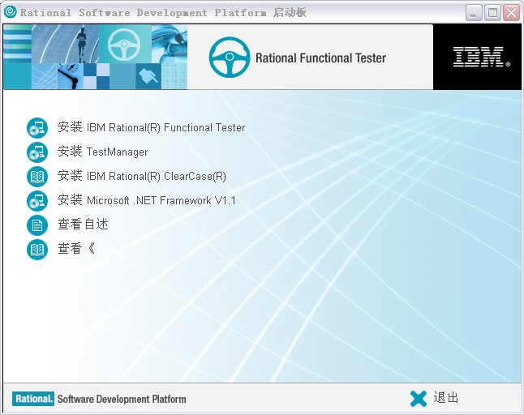
7.2 IBM Rational Function Tester测试工具
可以使用安装光盘安装Rational Functional Tester，打开安装盘，点击launchpad.exe进行智能安装，点击launchpad后将会打开Rational Software Development Platform软件。

Slide 5
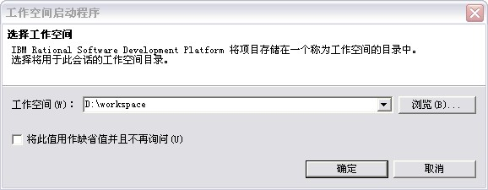
Rational Functional Tester的启动
（1）启动：开始 / 程序 / IBM Rational / Rational Functional Tester / Java Scripting
（2）选择工作空间：D：\workspace

Slide 6
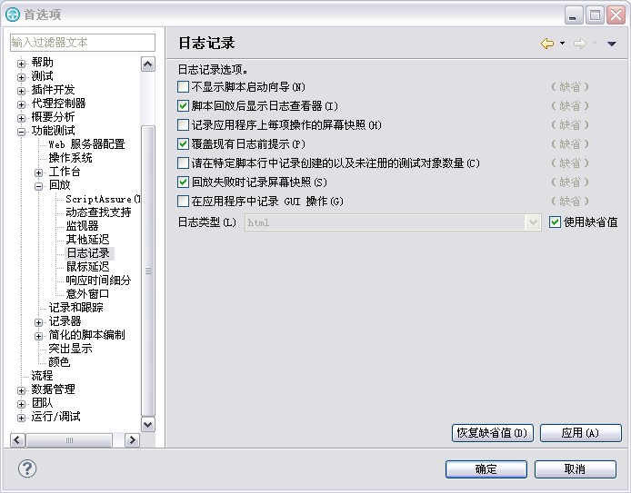
设置日志记录选项

Slide 7
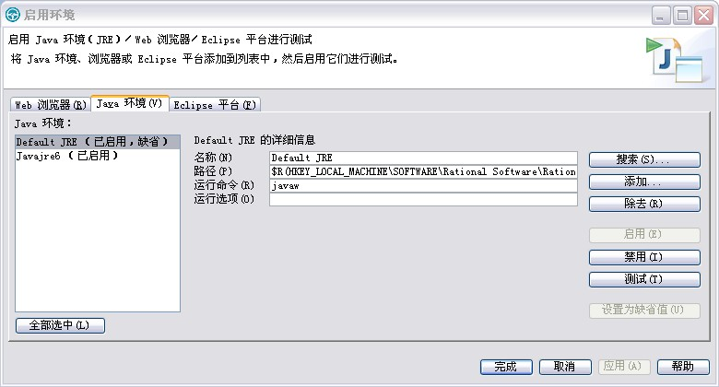
脚本录制与回放
1）配置环境

Slide 8
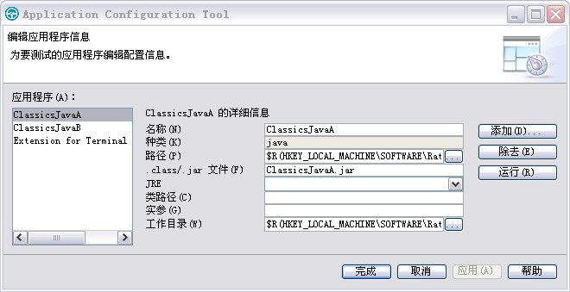
2）配置应用程序

Slide 9
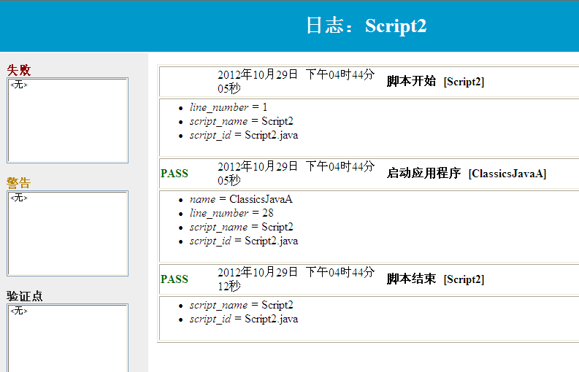
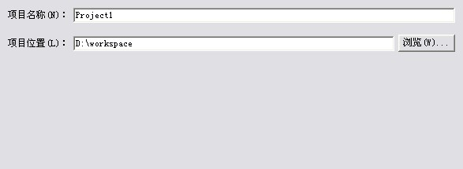
开始录制脚本

Slide 10
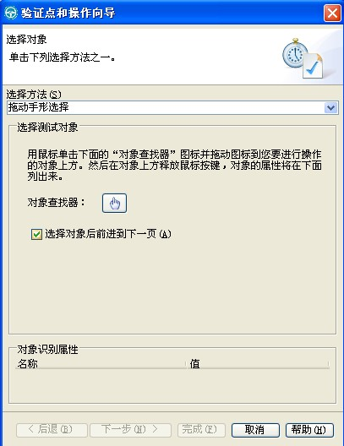
设置测试验证点
获取应用程序中的对象

Slide 11
测试对象的映射
Functional Test 将测试应用程序中各个元素，识别为不同的对象，那么Functional Test对对象是如何进行管理的呢？
这个可以通过“测试对象的映射”这一功能进行统一管理。而不需要，在对象存在变更时，逐一的更改脚本。

Slide 12
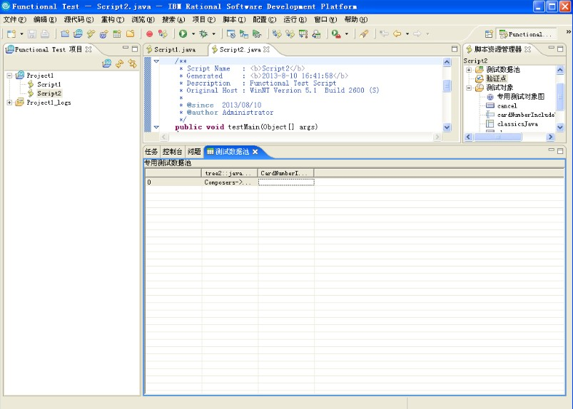
数据池

Slide 13
7.3 案例分析——基于图书管理系统软件测试
 |  | 测试计划
测试计划概述
项目名称 | 图书馆里系统 |  | 测试开始日期 | 2013.1
测试产品版本 | 1.0 |  | 提交版本日期
开发人员 |  |  | 测试人员
产品经理 |  |  | 发布日期
测试阶段 | 测试周期 |  |  | 任务安排
第一阶段 | 数据和数据库的完整性测试
第二阶段 | 接口测试
第三阶段 | 集成测试
第四阶段 | 功能测试
第五阶段 | GUI测试
第六阶段 | 性能测试
参考文档
测试环境

Slide 14
功能测试分析
测试需求描述 | 测试项描述 | 期望结果 | 优先级别
登陆功能测试 | 合理性 | 有提示 | 1
 | 合法性 | 有提示 | 1
 | 系统操作成功 | 进入系统 | 2
 | 系统操作失败 | 有提示 | 2
借书测试 | 图书书号提交 | 图书显示 | 2
 | 图书缺失 | 不能借阅 | 2
 | 借阅过程成功 | 成功操作 | 1
 | 借阅过程失败 | 有提示 | 1
还书测试 | 合理性检查 | 有提示 | 2
 | 还书成功 | 成功操作 | 1
 | 还书失败 | 有提示 | 1
注册测试 | 合理合法性 | 有提示 | 1
 | 添加用户 | 成功操作 | 1
 | 修改用户信息，删除用户 | 成功操作 | 1
图书管理测试 | 图书查询（按书号） | 成功操作 | 2
 | 图书查询（按书目名称） | 成功操作 | 1
 | 增加图书 | 成功操作 | 1
 | 编辑、删除图书 | 成功操作 | 1

Slide 15
“借书模块”黑盒测试用例设计表
图书书号提交 | 图书显示 | 2
图书缺失 | 不能借阅 | 2
借阅过程成功 | 成功操作 | 1
借阅过程失败 | 有提示 | 1

Slide 16
Thank You！

